Slide 1
Rostlinné explantáty (kultury in vitro)
Úvod
Hana Cempírková
Ústav experimentální biologie
Oddělení fyziologie a anatomie rostlin
Přírodovědecká fakulta, Masarykova univerzita

Slide 2
Definice termínů
Explantát (Bauer 1939) je každý fragment živého pletiva, celý orgán nebo soubor orgánů, který je vytržen z korelačních vztahů celku a je pěstován v umělých podmínkách.

Slide 3
Definice termínů
ex plantare = pěstovat mimo
in vitro = ve skle, v umělých podmínkách
aseptická kultura = bez infekce (bakterie, kvasinky, plísně)
axenická kultura = kultura jednoho organismu
tkáňová kultura = historický pojem, přeneseno z oblasti fyziologie živočichů

Slide 4
Příklad septické kultury
z katalogu firmy Duchefa
houbová infekce v kultuře

Slide 5
Příklady infikovaných kultur
kultura infikovaná kvasinkami a bakteriemi
kultury infikované houbami

Slide 6
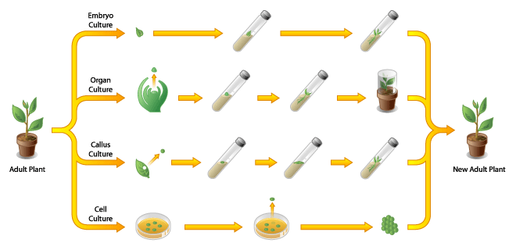
Úrovně organizace explantátu
Embryo, klíční rostlina
Orgán
Pletivo
Dospělá rostlina
Dospělá rostlina
Buňka
Buňka: mikrospory, pylová zrna, buněčné suspenze
Izolovaný protoplast

Slide 7
Příklady různých typů kultur
kalusová kultura kultura prýtů prašníková kultura tabáku
suspenze buněk vojtěšky rostlinné protoplasty mezofylu tabáku

Slide 8
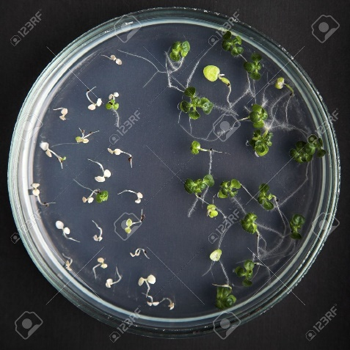
Kultivační nádoby
pro kultury in vitro
(sklo i plasty)
média ztužená
zkumavky, Petriho misky, Erlenmayerovy baňky,
zavařovací lahve, Magenta boxy

Slide 9
Kultivační nádoby pro kultury in vitro (plasty)

Slide 10
Suspenzní kultury
média tekutá
(nutné zajištění provzdušňování)
laboratorní třepačka
laboratorní bioreaktor

Slide 11
Systém Rita® dočasně zaplavované kultury
technická modifikace pro pěstování explantátů v tekutém médiu
www.vitropic.fr

Slide 12
Rostlinné explantáty
▪ zpočátku obor rostlinné fyziologie odlišující se svou vlastní metodologií
▪ v současnosti jsou metodickou základnou rostlinných biotechnologií
▪ později četné aplikace v genetice a šlechtitelství
▪ mají využití i v molekulární biologii –jsou součástí metod množení rostlin, transformace, selekce …
Totipotence = schopnost jedné buňky dát vznik všem typům buněk
Pluripotence = schopnost dělení kmenové buňky a její schopnost diferenciace

Slide 13
Využití explantátů
Získání teoretických poznatků
buněčné dělení
totipotence rostlinné buňky
diferenciace rostlinné buňky a pletiva
metabolismus
regulační mechanismy
transformace a mutageneze

Slide 14
Využití explantátů
B. Praktické aplikace
rychlé množení ve velkých kvantech
urychlování šlechtitelských cyklů
získávání vzdálených hybridů („embryo rescue“, opylení in vitro)
získávání haploidů a dihaploidů
ozdravování od virů
umělá semena
genové banky, kryoprezervace

Slide 15
Zajímavé adresy:
http://users.ugent.be/~pdebergh/ind/content.htm
Univerzita Karlova (Praha): https://sites.google.com/a/natur.cuni.cz/lab007/
ČZU, Fakulta tropického zemědělství (Praha): https://www.ftz.czu.cz/en/r-9419-departments/r-10236-laboratories/r-10239-laboratory-of-plant-tissue-cultures
Univerzita Palackého (Olomouc): http://www.rustreg.upol.cz/o-nas/
Laboratoř tkáňových kultur rostlin na MENDELU: Agronomická fakulta (Brno), Zahradnická fakulta (Lednice), Botanická zahrada a arboretum (Brno: https://web2.mendelu.cz/arboretum/)
https://ucb.af.mendelu.cz/veda-a-vyzkum/vyzkumna-skupina-nanobiotech-rostlin-a-mikroras/laborator-rostlin/
Výzkumný ústav bramborářský Havlíčkův Brod

Slide 16
Historický přehled počátky kultur

Slide 17
Gottlieb Haberlandt
* 1854 Altenburg (Mosonmagyaróvár)
† 1945 Berlín
▪považovaný za otce kultur rostlinných explantátů
Kultivoval explantáty:
- parenchym listů
- dřeň stonku
- svěrací buňky průduchů
- trichomy Tradescantia
ale i sběratel prvních zklamání
- neznalost výživy (Knoppův roztok, sacharóza, asparagin a pepton) a fytohormonů
- nesterilní kultura
- vysoce diferencované buňky v kultuře
krátkodobé přežívání kultur
přesto Haberlandt věřil v budoucnost kultur in vitro
a formuloval 1902 teorii o totipotenci rostlinné buňky
(Kulturversuche mit isolierten Pflanzenzellen)

Slide 18
1922 Knudson - výsevy orchidejí in vitro
1925 Laibach – izolovaná embrya lnu (Linum)
„Totipotence“ rostlinné buňky
totipotence diferencovaných rostlinných buněk předpovězena v roce 1902 Gottliebem Haberlandtem (1854 –1945)
a v roce 1958 experimentálně potvrzena Reinertem a Stewardem somatickou embryogenezí u mrkve
dnes se doporučuje termín totipotence nepoužívat nahradit jeho význam termínem pluripotence

Slide 19
První pravé „tkáňové kultury“
americký rostlinný fyziolog Philip Robert White (1901 –1968)
1935 P.R.White - izolované kořeny rajčat
- cukry
- vitamíny -B1, B6, kyselina nikotinová
- glycin
- meristém kořenové špičky
produkce fytohormonů

Slide 20
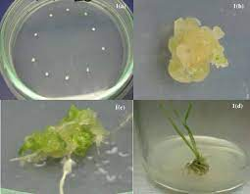
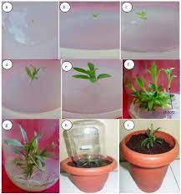
Kalusové kultury
1938 P. Nobécourt - kalus tabáku
1938 White – kalus tabáku (N. glauca x N. langsdorfii)
1939 R. J. Gautheret - kalus vrby
Meristémové kultury
1944 - Ernest Ball - regenerace rostliny z izolovaného meristému (Lupinus)
1949 – Limmaset a Cornuet - rozdílné koncentrace virových částic v rostlinných orgánech, meristémy téměř viruprosté
1952 – Morrel a Martin - ozdravování virózních jiřin (Dahlia)
meriklonové množení

Slide 21
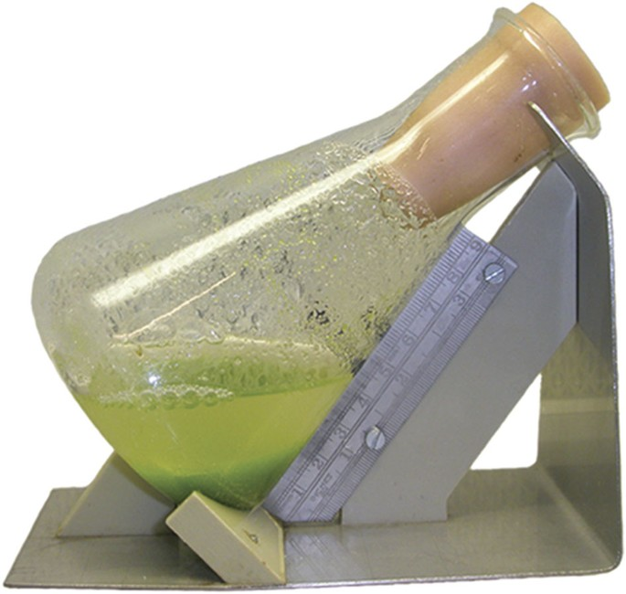
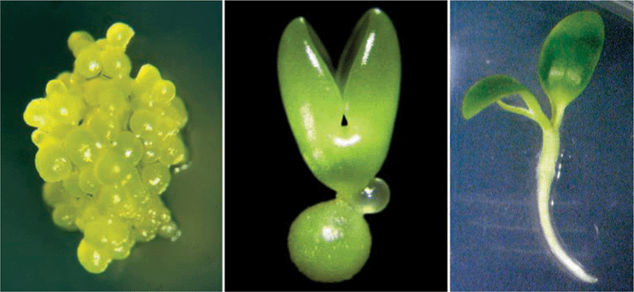
Suspenzní kultury
1958 – Steward a Reinert - tekuté médium, třepané kultury buněk a buněčných shluků
Somatická embryogeneze
pokusné potvrzení platnosti buněčné teorie Schleidena (1838) a Schwanna (1839) i Haberladtovy teorie o totipotenci somatických buněk
kalusy i regenerace rostlin

Slide 22
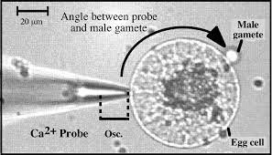
Opylení a oplození in vitro
1960 - indická škola: Kanta, Maheshwari, Rangaswami
různé metody aplikace pylu na explantát
1965 - polská škola: Zenkteler
1965 - české pokusy: Tupý, Balatková (ČSAV Praha), Sladký (MU Brno)

Slide 23
Rostlinné protoplasty
1970 - Takebe a Nagata - regenerace rostlinek tabáku z izolovaných protoplastů
- fůze protoplastů - somatická hybridizace = cybridy
Transformace rostlinného genomu
Marc van Montagu
s Jeffem Schellem
1974 - důkaz integrace Ti plasmidu do rostlinného genomu
1984 - přímý přenos DNA do rostlinného protoplastu (mikro-injekce)
1986 - přímý přenos DNA do rostlinných buněk
Geneticky modifikované organismy = GMO
Ti …. Tumor indukující (Agrobacillus tumefaciens)

Slide 24
„Biotrend“ BIOTRIN
je česká nezisková organizace
vytvořená vědeckými pracovníky pro šíření
informací o moderních biotechnologiích
http://www.biotrin.cz/
informace nejen o českých biotechnologiích
http://www.gate2biotech.cz/
Užitečné stránky (angl.):
https://www.plantcelltechnology.com/blog/

Slide 25
Doporučená literatura –skripta
KOVÁČ, J.(1992): Explantátové kultury rostlin. -Ústí n. Labem (Skriptum UJEP).
VOTRUBA, M. et al.(1987): Explantátové techniky (pro biotechnology a šlechtitele).-Praha (Skriptum VŠZ Praha).
ŠEBÁNEK, J. et SLADKÝ, Z.(1988): Biotechnologie rostlinných explantátů.-Brno (Skriptum VŠZ). (nyní MZLU)

